Slide 1
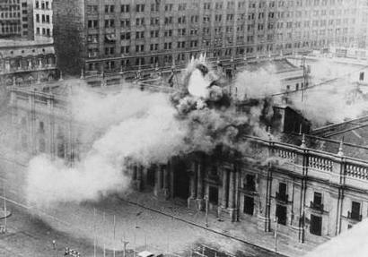
Colegio de los SS.CC - Providencia
Sector : Historia, Geografía y Ciencias Sociales
Nivel: III° PC
Unidad temática: Cambios estructurales
El camino al quiebre institucional de 1973

Slide 2
Organizaciones paramilitares: gente que se arma y se organiza pero no forma parte de las Fuerzas Armadas de un Estado, es decir, es paralela.
El Movimiento de Izquierda Revolucionaria, era partidario de realizar una revolución en Chile, con el fin de implantar un sistema económico socialista, pero por la vía de las armas (violenta).

Slide 3
La organización Patria y Libertad, en cambio, se identificaba con la derecha. El objetivo de la creación de este movimiento fue evitar la llegada al poder de Salvador Allende, que era socialista.
Ambos grupos realizaban demostraciones de fuerza y actos violentos en las calles, lo que generó un ambiente de tensión y conflicto en el país por esa época.

Slide 4
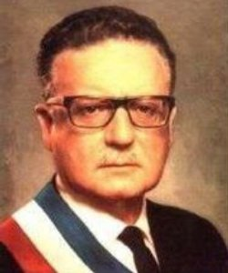
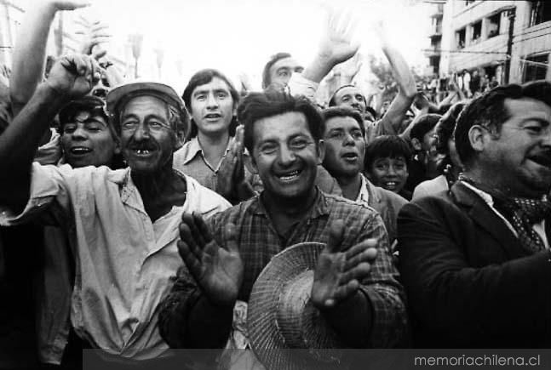
Gobierno de Salvador Allende (1970 – 1973)
Unidad Popular gana las elecciones con un 36% de los votos, ratificado por el Congreso.

Slide 5
¿Por qué salió elegido solo con un 36%? Como dijimos en clases, en ese tiempo no existía la segunda vuelta electoral como ahora (es decir, que los candidatos más votados pero que no obtuvieron mayoría absoluta, deben competir en una segunda vuelta).
Entonces, en ese tiempo, sino se obtenía mayoría absoluta por ningún candidato, era el Congreso (senadores y diputados) quien decidía quien ganaba.
Mayoría absoluta: Obtener más de la mitad de los votos.

Slide 6
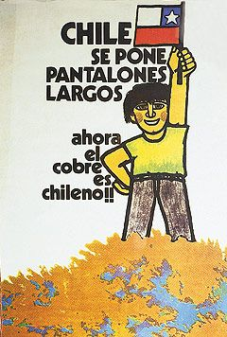
“Vía Chilena al Socialismo”
Nacionalización del cobre: Empresas del cobre pasan a manos del Estado en su totalidad.

Slide 7
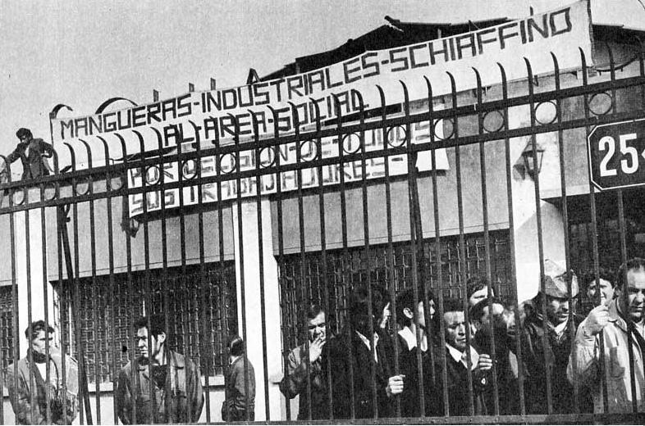
Estatización de industrias y bancos: “área de propiedad social”
Uso de “resquicios legales” para lograrlo: legislación expropiatoria que quedó de la corta “República Socialista” de 1932, que permitía expropiar empresas según varios motivos, por ejemplo, que no estuvieran produciendo bien. Incentivó a los obreros a tomarse las empresas, lo cual era fácil ya que bastaba que hicieran huelga para que la empresa dejara de producir y así el Estado tuviese un motivo para expropiarla.

Slide 8
Vocabulario:
“Estatizar” quiere decir que una propiedad pasa a manos del Estado.
Expropiar: Quitar una cosa a su propietario. Se justifica quitar una propiedad cuando se realiza por el bien común, y generalmente la persona expropiada recibe una indemnización (pago).

Slide 9
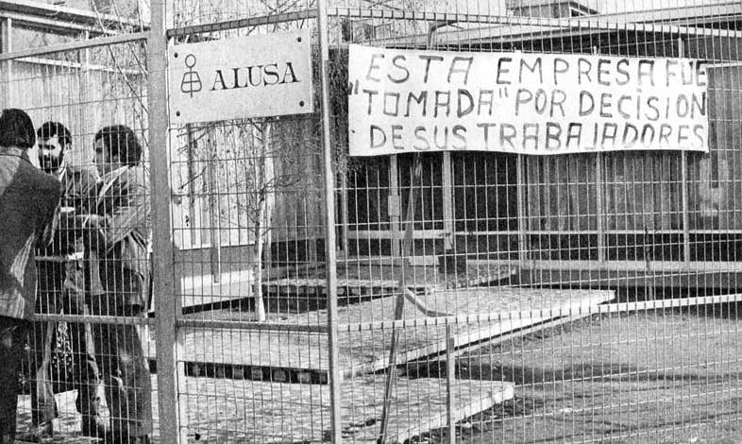

Slide 10
Profundización Reforma Agraria: Se expropia a campos con más de 40 HRB (hectáreas de riego básico).
Tomas ilegales de predios (campos): Los campesinos, al ver que podían tener tierras, comenzaron a presionar para obtenerlas.
Redistribución de la renta: Subió sueldos, imprimió más dinero.

Slide 11
Crisis del Gobierno
¿Por qué?
Genera Mercado Negro
Gobierno emite mucho dinero
Falta de producción
debido a:
Tomas de fábricas
Empresas estatales mal dirigidas
Paros laborales
Crisis económica: Inflación, déficit fiscal y desabastecimiento.

Slide 12
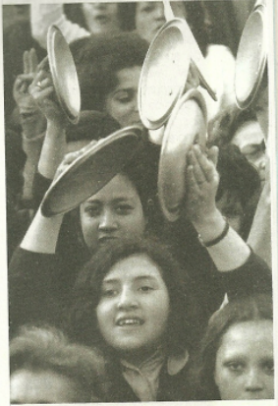
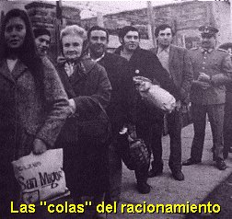
“Marcha de las Cacerolas Vacías”
(Diciembre 1971)

Slide 13
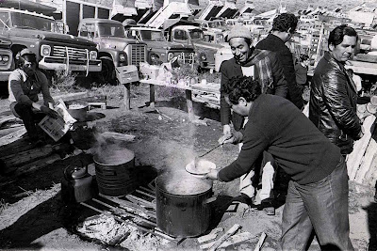
Paro general de octubre de 1972:
camioneros, comerciantes, estudiantes, transportistas, etc.

Slide 14

Intervención de Estados Unidos por medio de la Agencia Central de Inteligencia estadounidense (CIA)
objetivo
Detener préstamos e inversiones a Chile

Slide 15
Polarización: Democracia Cristiana y Partido Nacional se unen contra el gobierno, formando una “Confederación Democrática”.
EL Gobierno es declarado inconstitucional por el Poder Judicial y la Cámara de Diputados.

Slide 16
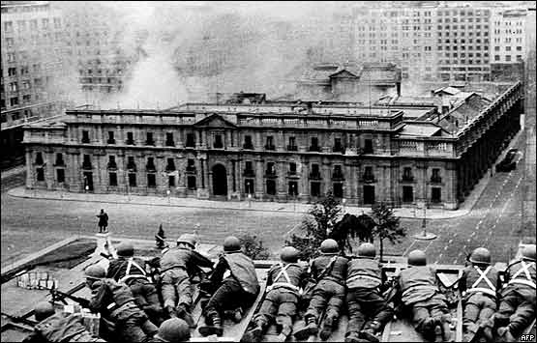

Slide 17
La imagen anterior corresponde al Golpe de Estado del 11 de septiembre de 1973. Las Fuerzas Armadas del país se unieron para derrocar el gobierno de Salvador Allende. Se bombardeó el Palacio de la Moneda y se presionó al Presidente para que entregara el poder. No obstante, el Presidente murió en el Palacio.

Slide 18
Luego del golpe, se instaura una dictadura en Chile, gobernada por la Junta de Gobierno. Los integrantes de la junta fueron el Comandante en Jefe del Ejercito, Augusto Pinochet; el de la Marina, el almirante José Toribio Merino; el de aviación Gustavo Leigh y el de Carabineros, César Mendoza. En ese tiempo se creía que la dictadura iba a durar sólo un tiempo, y que luego se iba a llamar a elecciones otra vez. Sin embargo, la dictadura duró 17 años (1973 – 1990).

